Slide 1
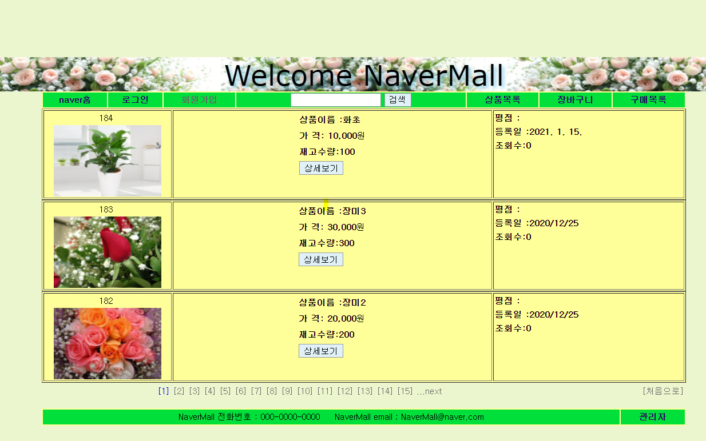
쇼핑몰 메인 화면 입니다.

Slide 2
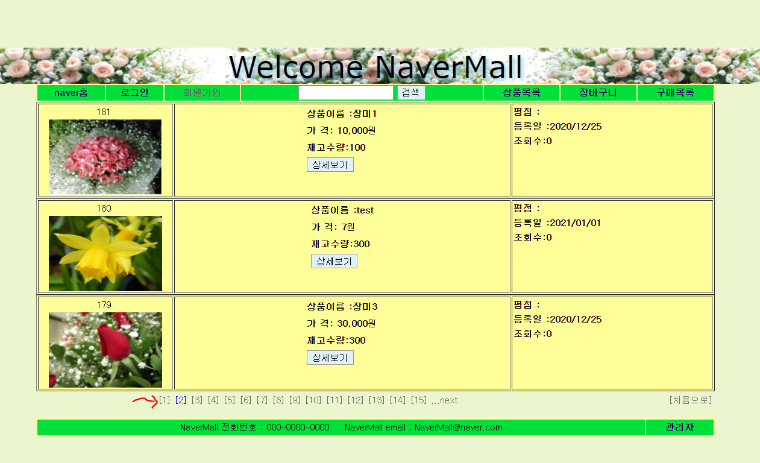
페이지를 클릭하여 다양한 상품을 보실수 있고,

Slide 3
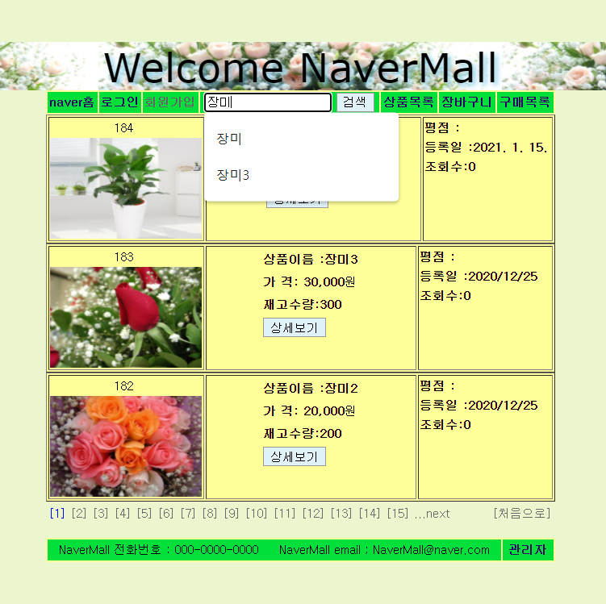
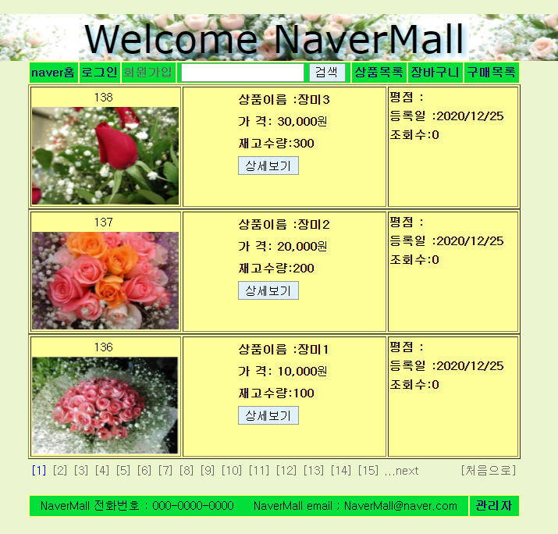
관심 상품을 검색을 하여 관련상품을 보실 수도 있습니다.

Slide 4
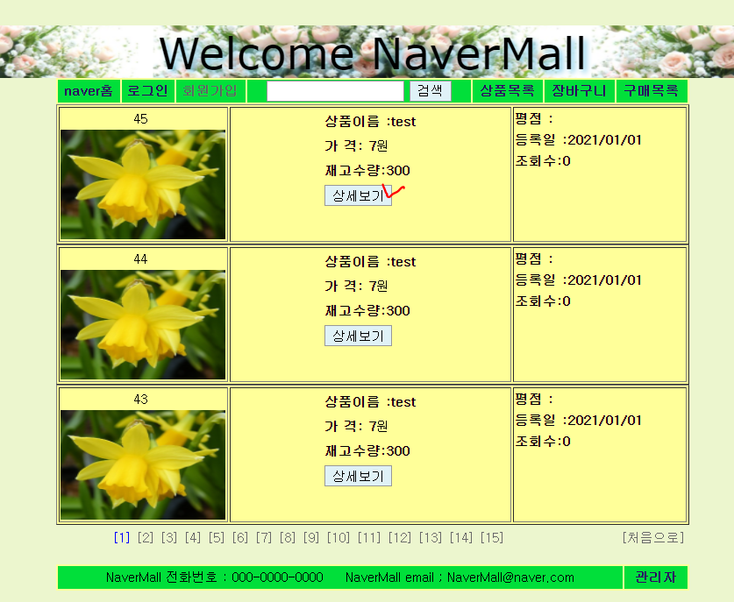
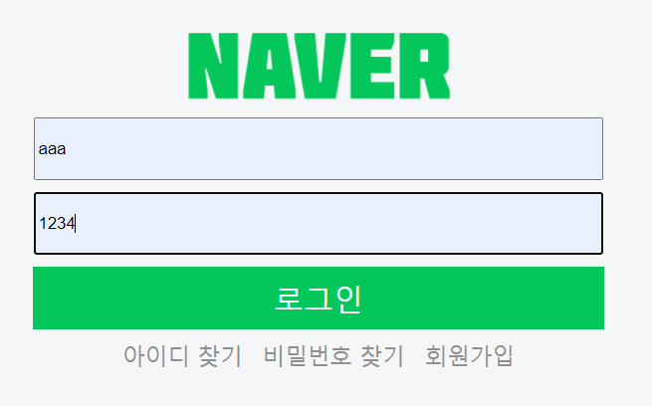
상세보기 버튼을 클릭하여 판매자 정보, 문의하기, 구매하기를 할수 있습니다 test로 상품을 검색하여 가장 저렴한 가격의 상품으로 구매까지해 보도록 하겠습니다. 상풍구매를 하려면 로그인합니다. 로그인 하지않으면 장바구니 담기 버튼을 누르면 자동 로그인 창으로 이동 합니다.-> 상세보기 클릭

Slide 5
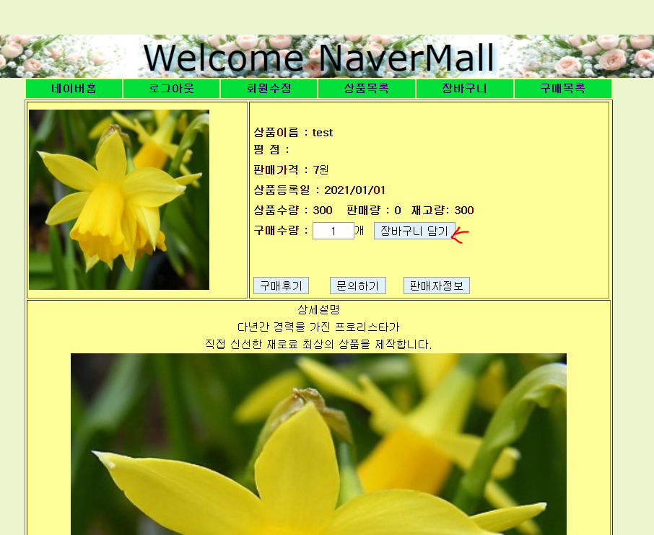
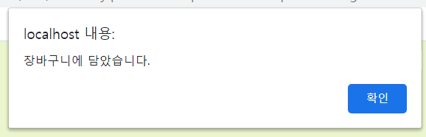
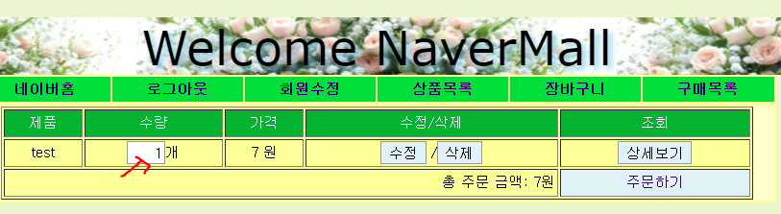
장바구니 담기 -> 수량을 2개로 고치고 수정 버튼 클릭, 삭제버튼을 클릭하면 삭제됨

Slide 6
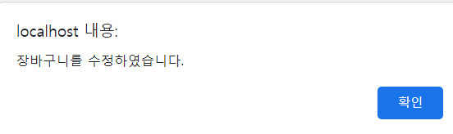
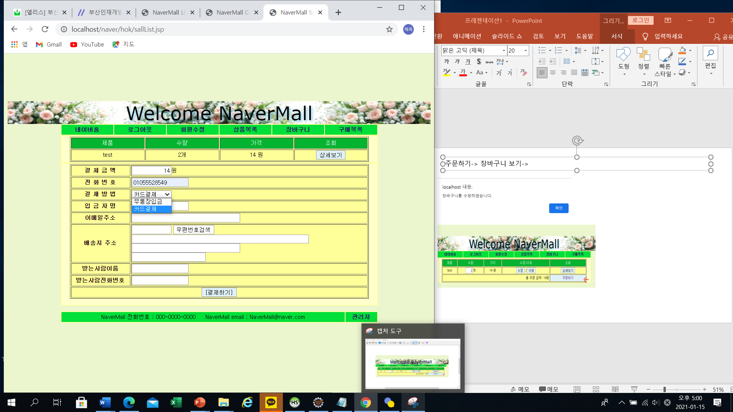
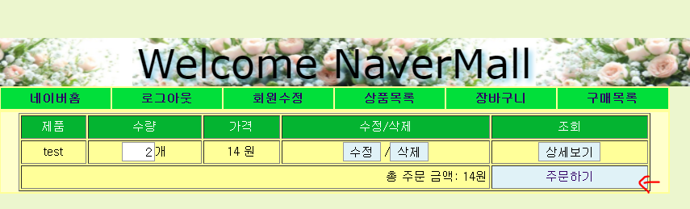
주문하기-> 결재는 무통장과 카드결재 두가지 방법중 카드 결재로 해보겠습니다.

Slide 7
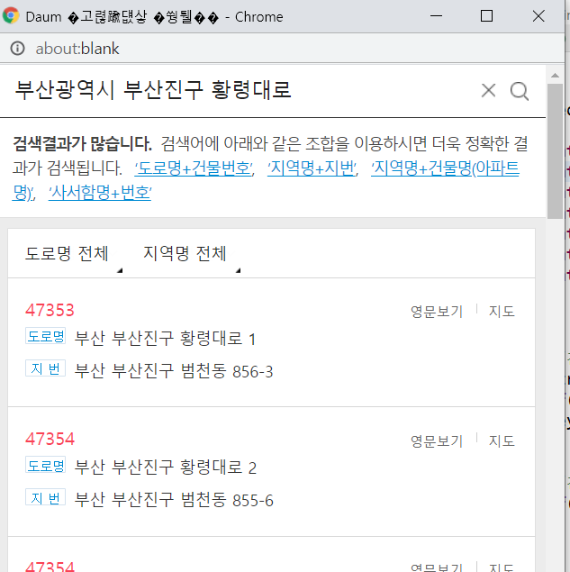
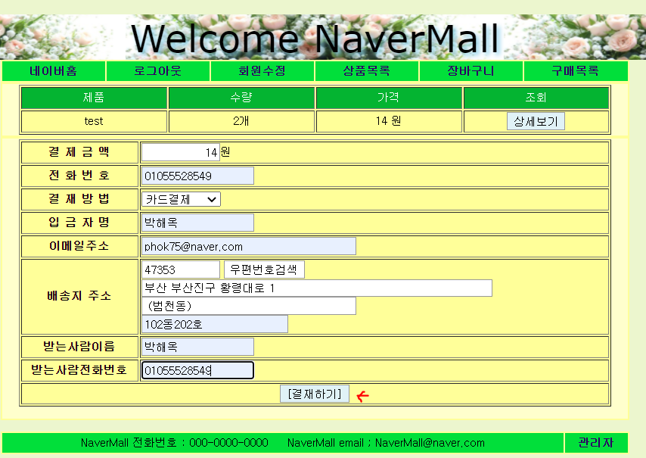
차래로 내용을 입력하고 우편번호를 클릭하면 daum의 주소입력창을 이용하여 주소를 자동 입력 할수 있습니다 , 상세주소는 직접입력 -> 결재하기 버튼 클릭

Slide 8
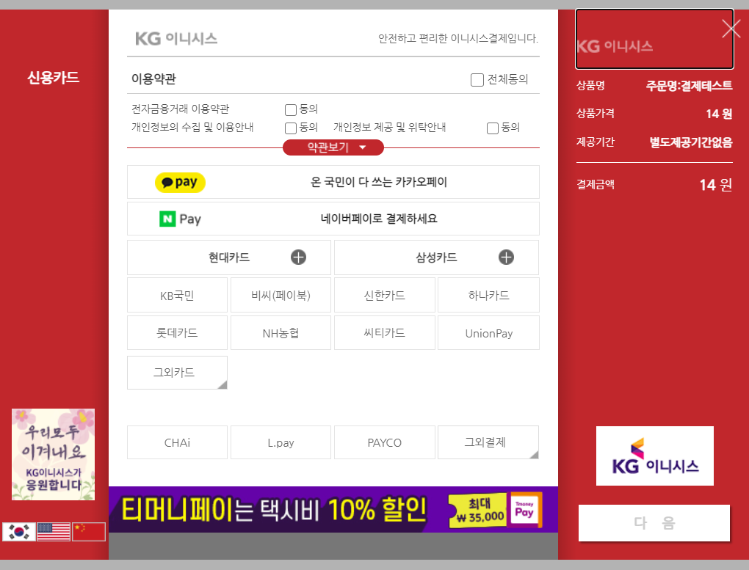
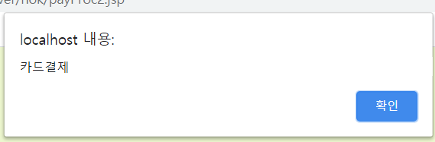
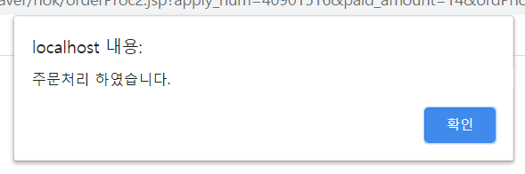
카드결재를 진행하면 실제로 카드 결제가 되었다는 문자가 결재자 핸드폰번호로 전송되고 주문처리하였다는 메시지가 나타 납니다. (테스트용 결제라 12시간 정도지나면 결제되었다시 취소가 됩니다.)

Slide 9
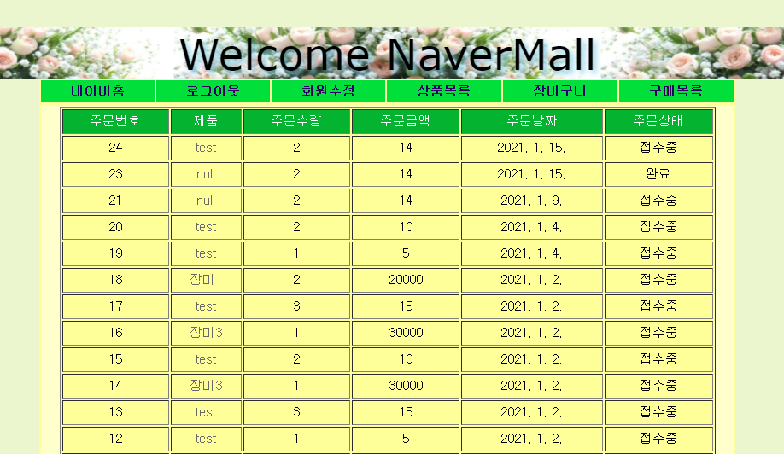
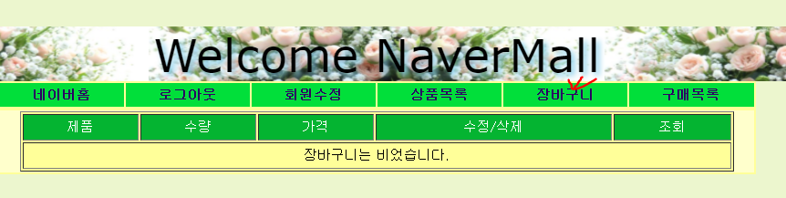
결재가 끝나면 구매한 목록들을 볼수 있습니다. 장바구니를 클릭하면 구매를 하였음으로 장바구니가 비어 있는 것을 확인 할수 있습니다. 구매전에 장바구니를 클릭하면 구매할 목록이 나타납니다

Slide 10
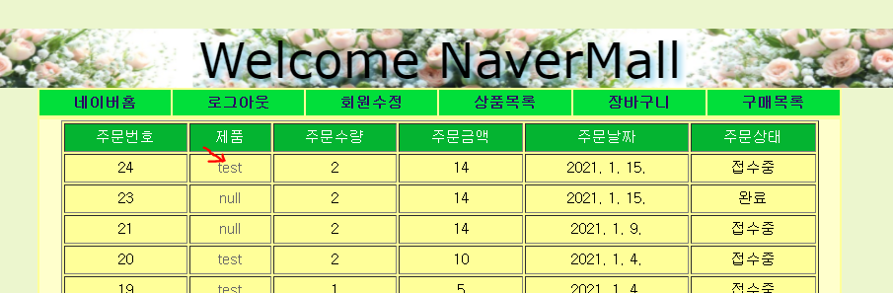
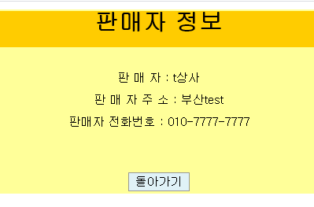
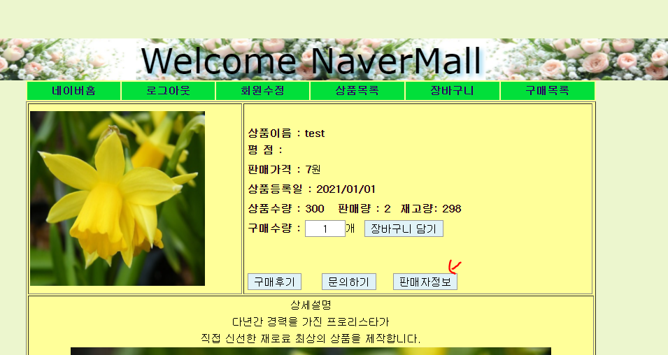
구매목록에서 제품을 클릭하거나, 상품 목록에서 상세버튼을 클릭하면 해당상품의 상세정보보기로 이동하여 판매자 정보를 볼수있다.

Slide 11
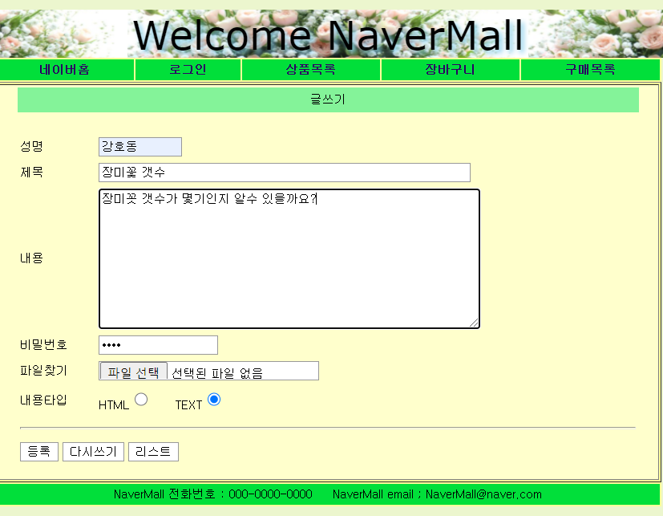
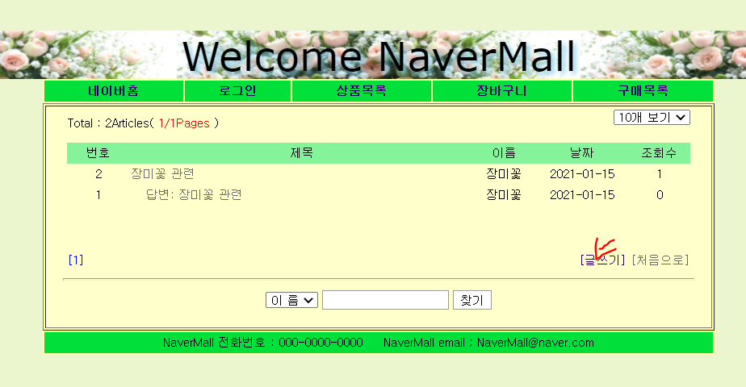
문의하기 버튼을 클릭하여 해당 상품에대한 다른사람의 문사항도 볼수 있고 글쓰기로 질문을 할 수도 있습니다. 글쓰기 클릭->내용입력, 파일도 원한다면 첨부한후 ->등록 버튼을 클릭 하면 질문이 게시됩니다.

Slide 12
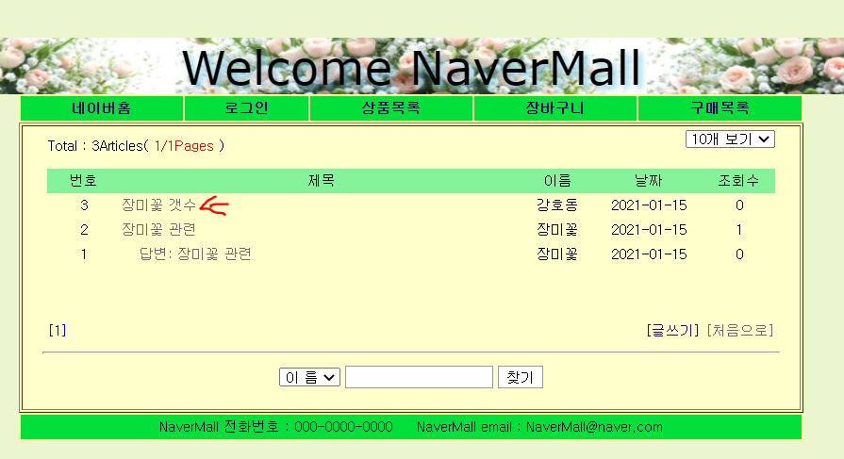
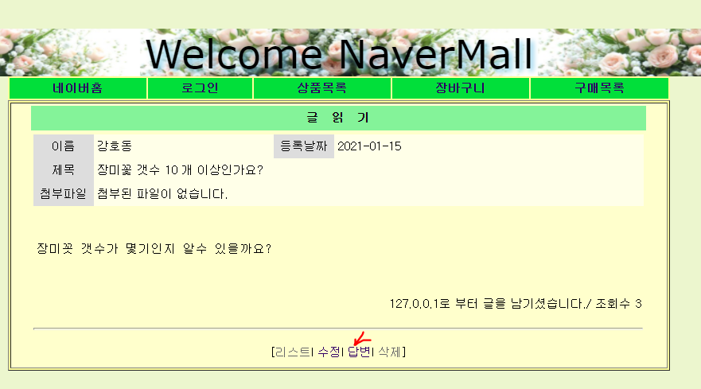
게시된 내용중 해당 질문을 클릭하여 답변을 달수 있다.

Slide 13
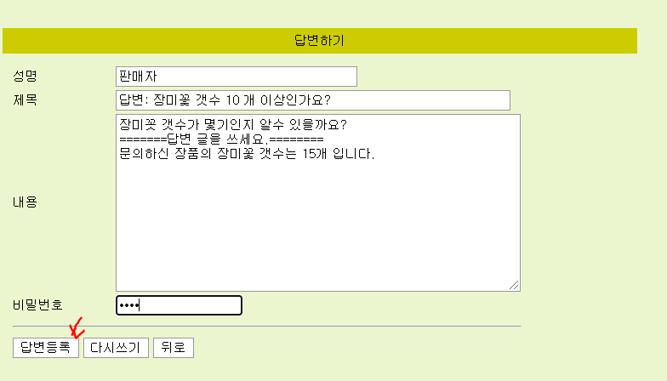
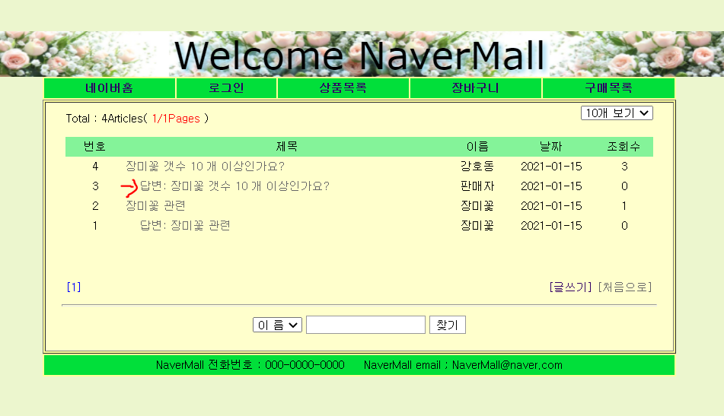
답변을 등록하면 질문보다 들여 쓰기를 하여 게시 된다.

Slide 14
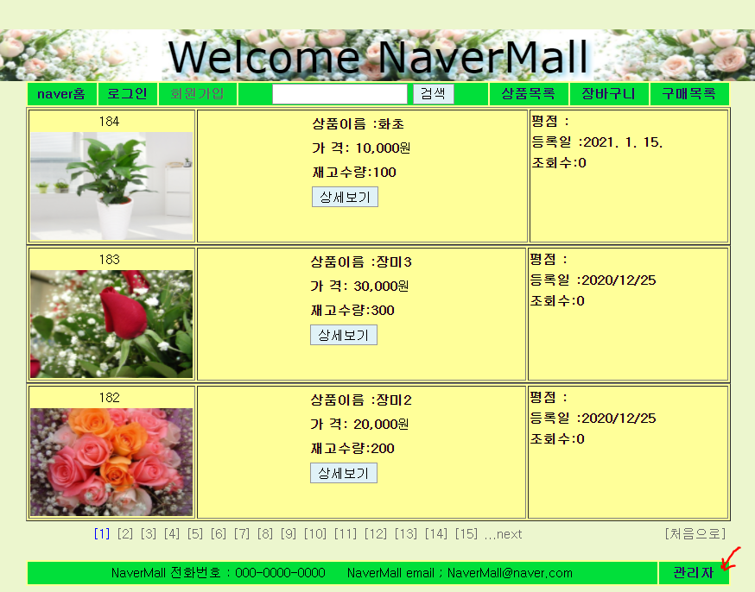
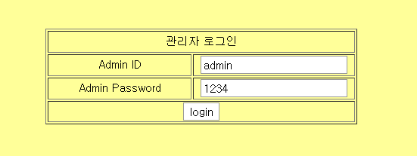
상단의 상품목록을 클릭하여나타난 화면의 하단에 관리자를 클릭, 관리자 ID와 비번 입력후 관리자 모드로 이동할수 있습니다.

Slide 15
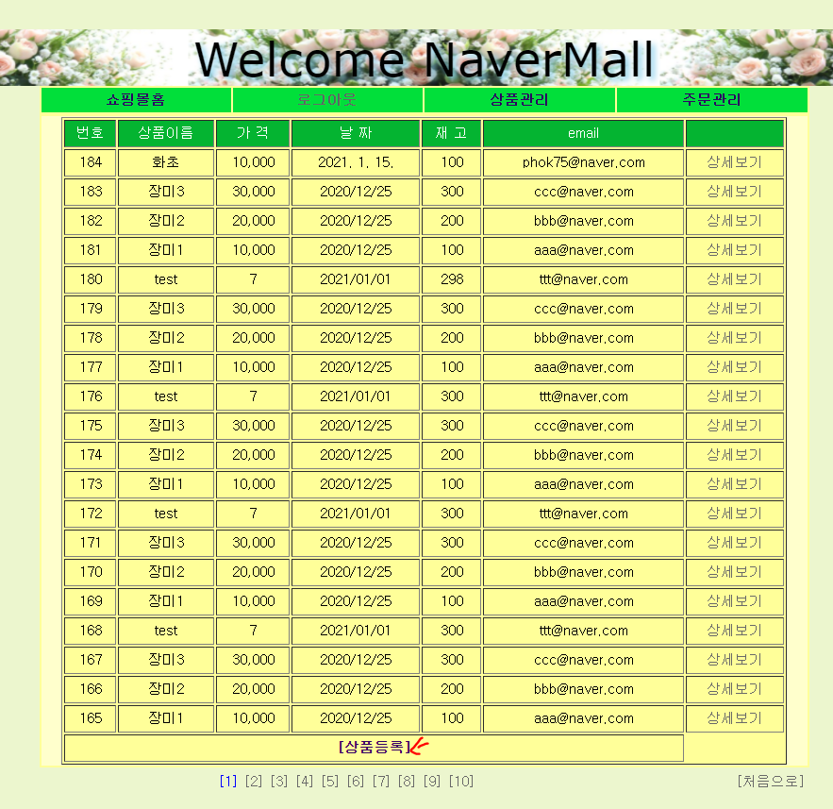
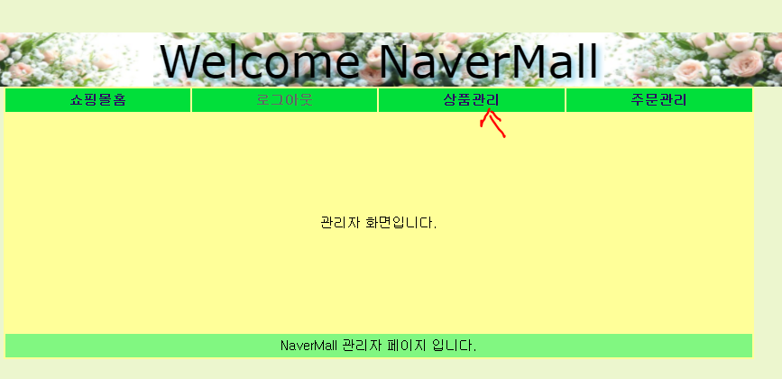
상품 관리로 들어가 상품을 등록 해봅니다.

Slide 16
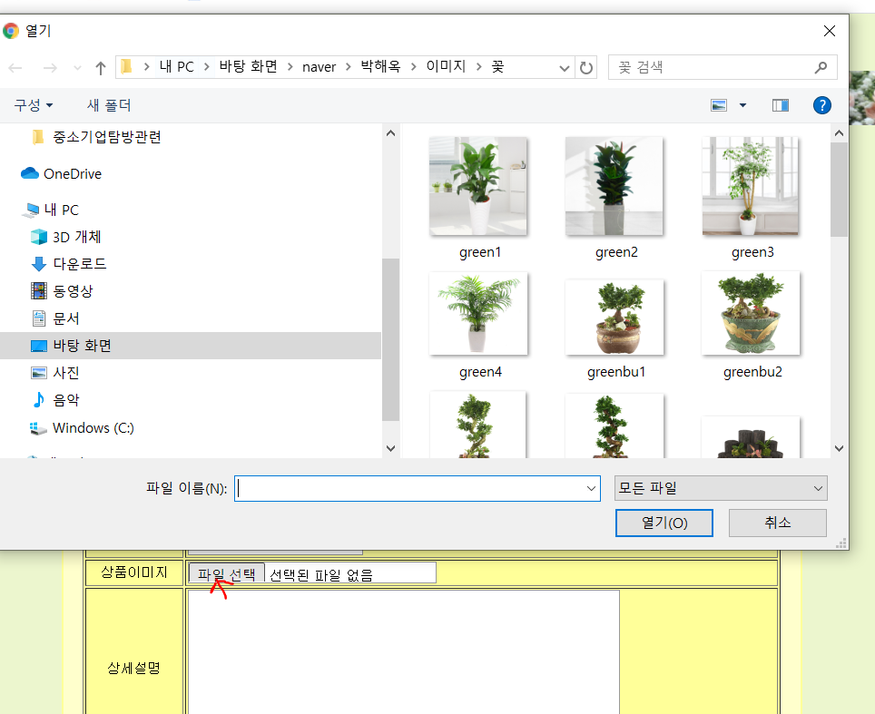
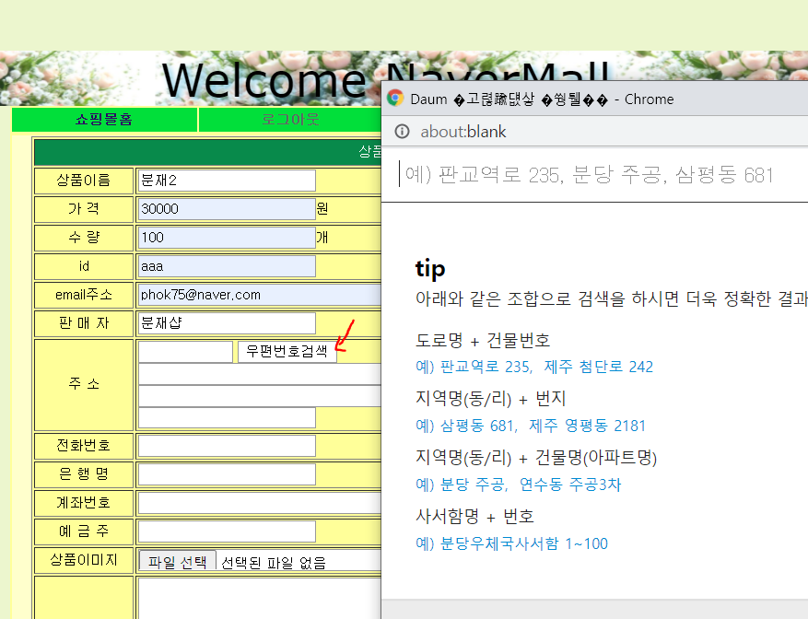
내용을 입력. 주소는 우편번호 검색 버튼을 눌러 자동 입력되게합니다. 파일선택을 하여 이미지도 올립니다.

Slide 17
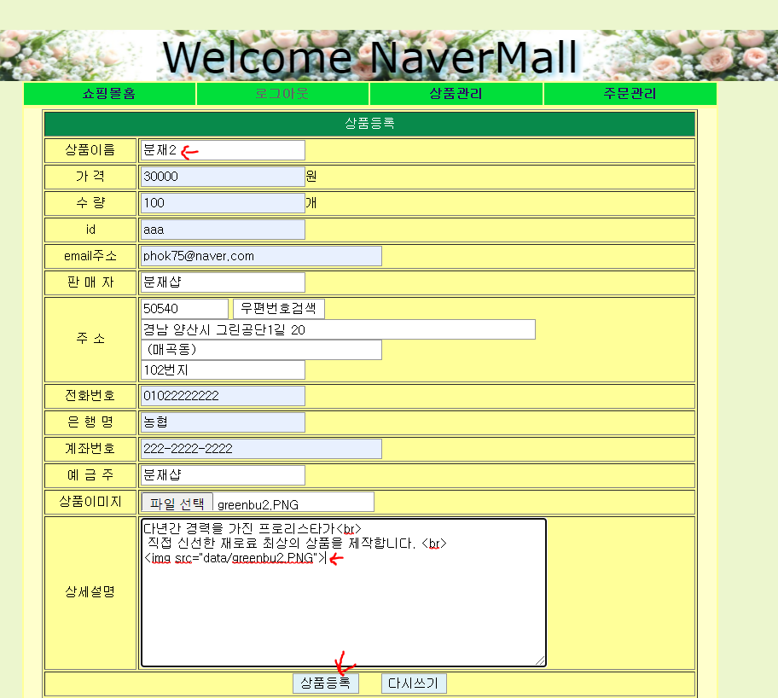
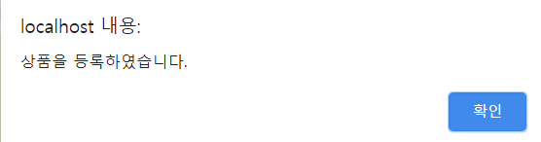
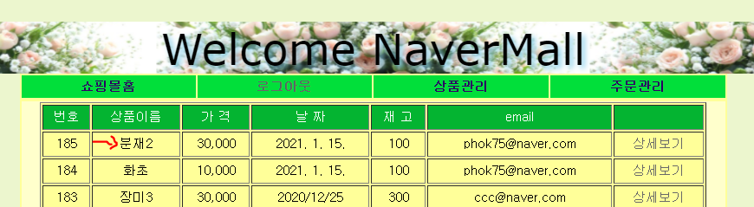
상품등록버튼을 클릭하면, 방금올린 상품이 등록된것을 확인할수 있습니다.

Slide 18
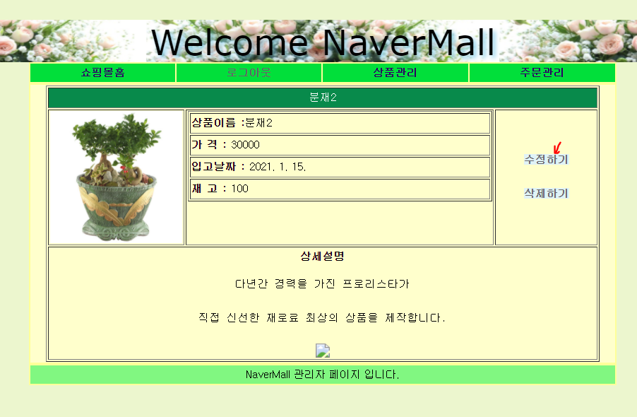
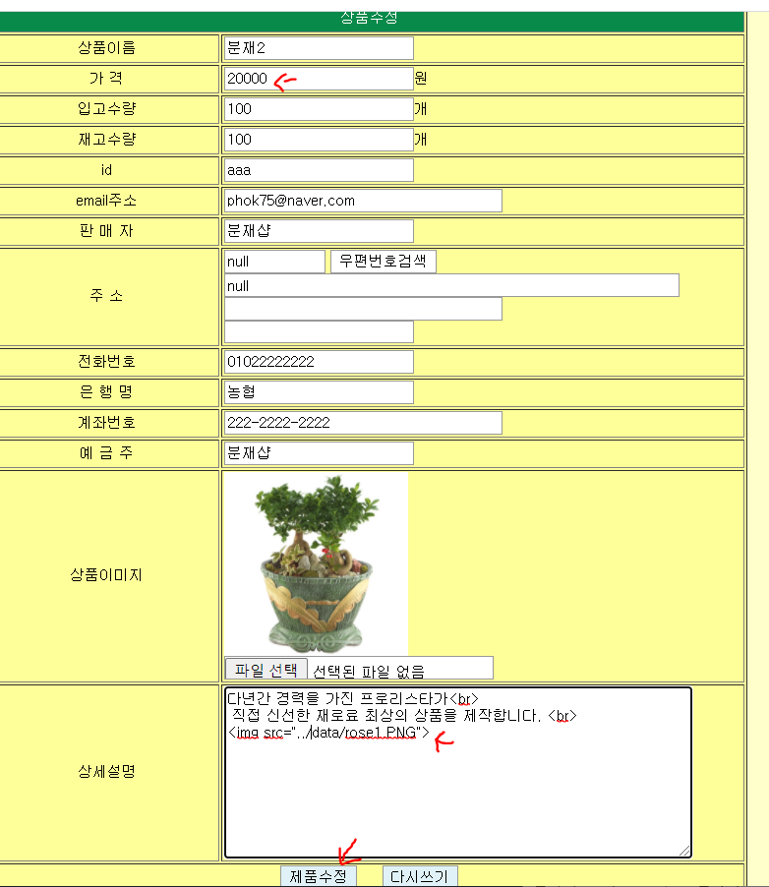
등록된 상품 목록에서 상세 버튼을 클릭하여 상품 수정 삭제가 가능하다.

Slide 19
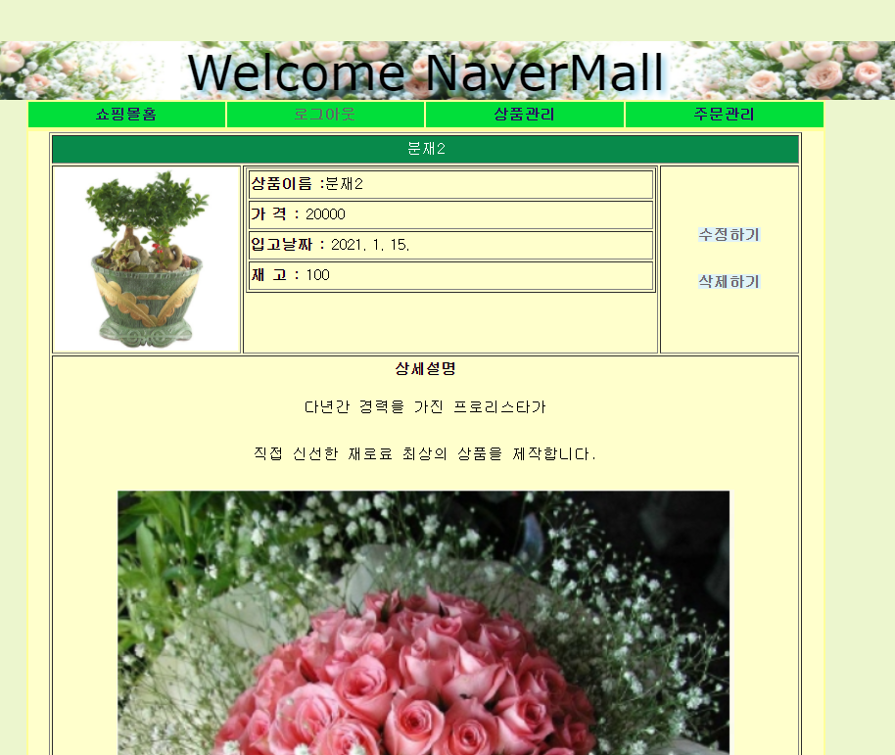
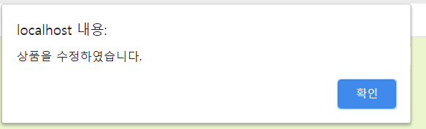
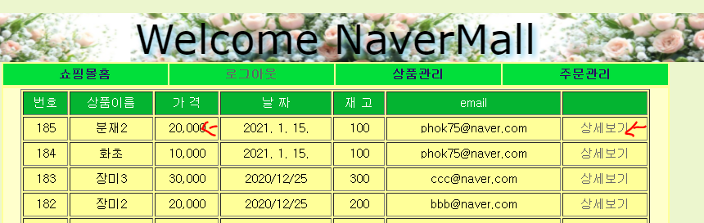
수정한후 목록을 보면 가격이 변경된 것을 확인할수 있습니다.

Slide 20
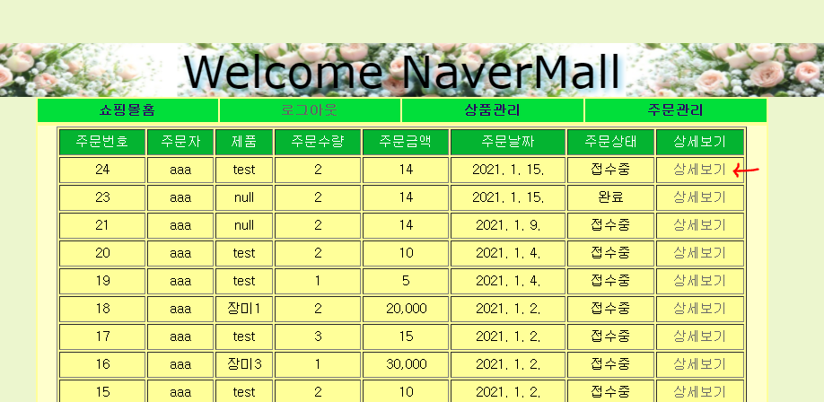
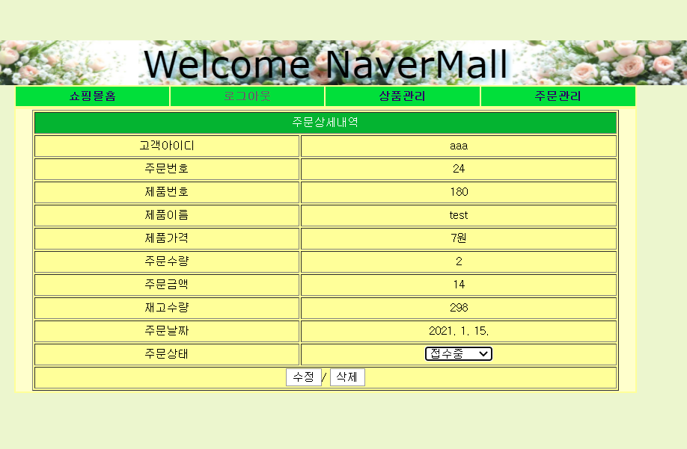
상단의 주문관리를 클릭하면 주문된 상품목록을 볼수 있고, 상세보기 버튼을 클릭하여 해당상품의 주문상태를 수정할수 있고, 삭제도 할수 있습니다.

Slide 21
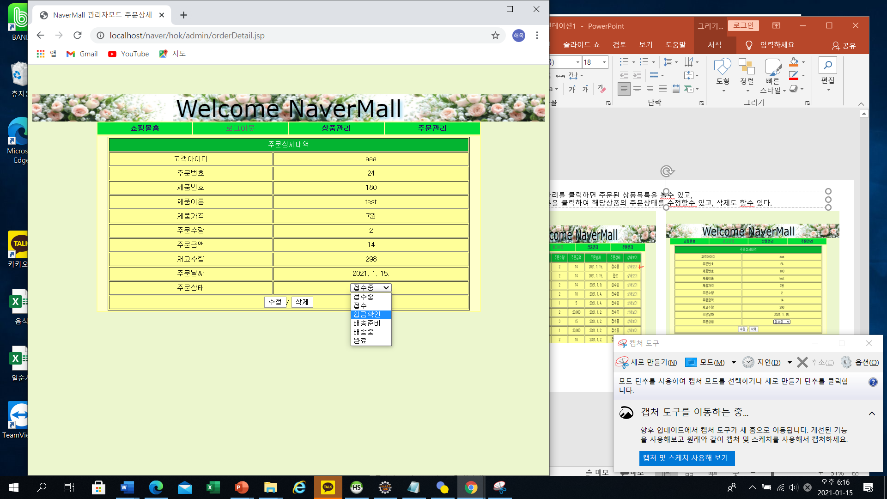
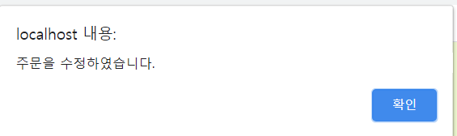
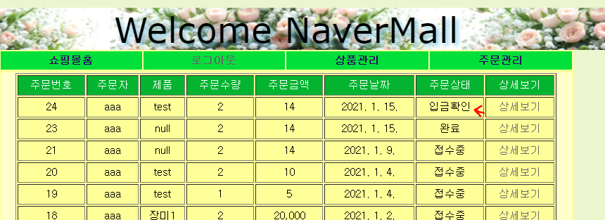
입금확인으로 수정하여 수정을 클릭하면 수정되어있는 것을 확인할수있습니다. 쇼핑몰 홈을 클릭하면 쇼핑몰 홈으로 돌아갑니다.

Slide 22
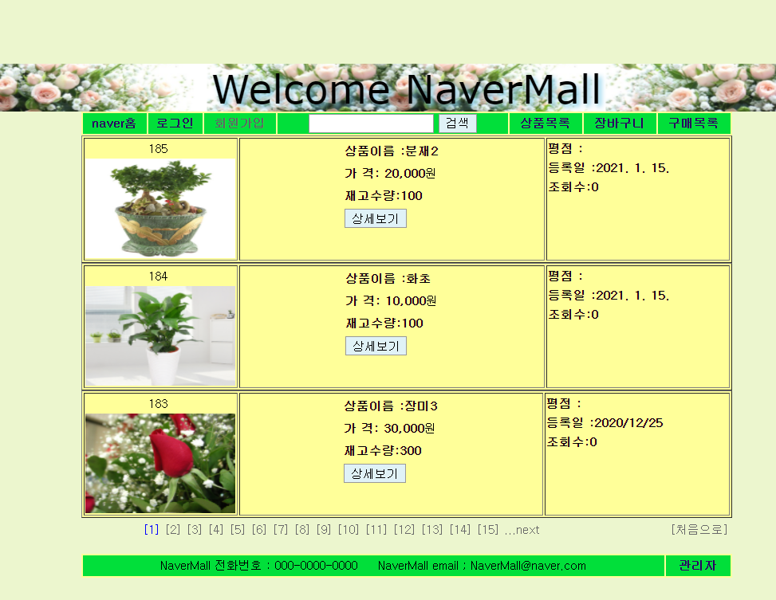
쇼핑몰 홈으로 오면 방금 등로한 상품을 볼수 있고 상단의 메뉴를 클릭하여 원하는 곳으로 이동 하면 됩니다.

